Slide 1
Conception de base de données relationnelles

Slide 2
étapes d'élaboration
Une BDDR peut être élaborée en plusieurs étapes :
Ecriture du cahier des charges pour la phase de conception de la base de données ;
Conception de la base de données : élaboration des différents modèles ;
Création et installation de la base de données sur une machine serveur en utilisant un moteur quelconque ;
Utilisation de la base de données à l’aide de logiciels spécialisés ou de langage de manipulation de données de type SQL ;
Sécurité de la base de données par un administrateur de gestion de la sécurité ;
Mise à jour de la base de données par un administrateur de base de données.

Slide 3
étapes d'élaboration
On utilise principalement 2 formalismes pour la représentation conceptuelle : Merise et UML
C'est le Modèle Conceptuel des Données (MCD) aussi appelé Modèle Entité-Relation (MEA)

Slide 4
étapes d'élaboration
La conception et l'implémentation d'une BDDR se font en 3 étapes
  Elaborer le MCD
  Traduire le MCD en MRD (Modèle Relationnel de données)
  Implémentation de la BDD sur le serveur

Slide 5
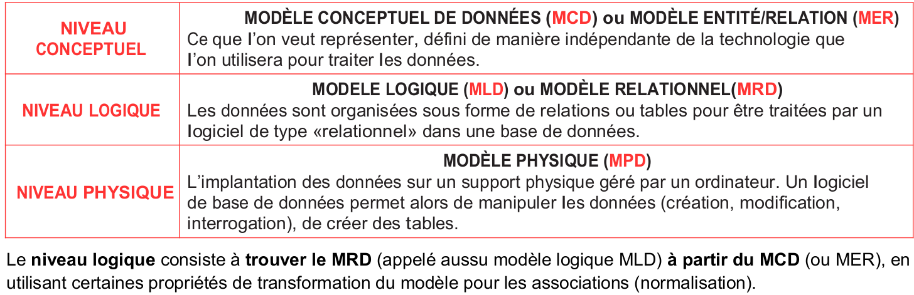
étapes d'élaboration
Résumé

Slide 6
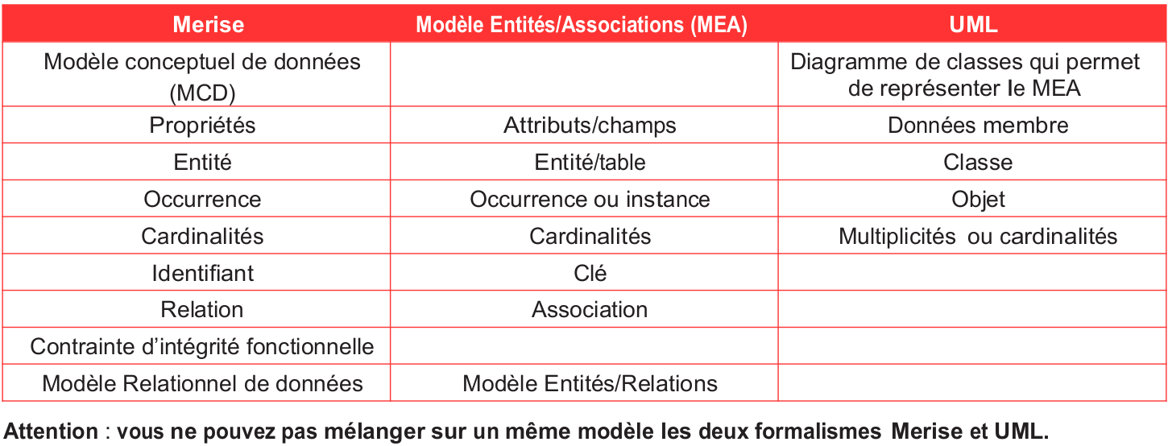
Modèle Conceptuel des Données
Correspondance des vocabulaires UML/MEA/Merise

Slide 7
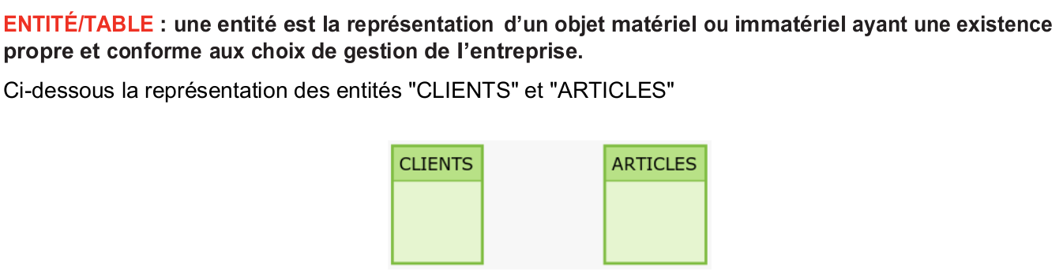
Modèle Conceptuel des Données

Slide 8
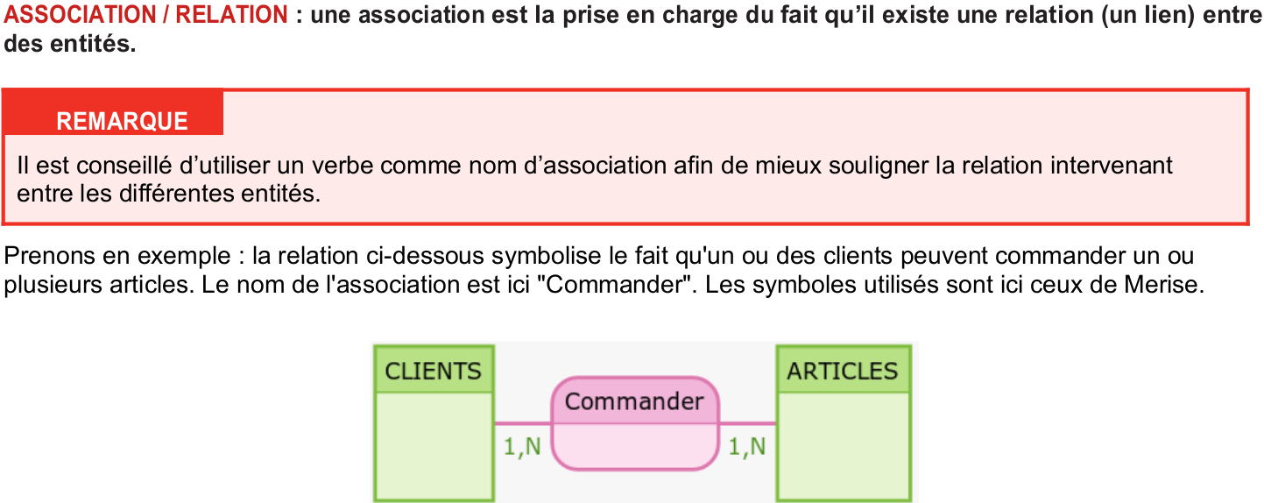
Modèle Conceptuel des Données

Slide 9
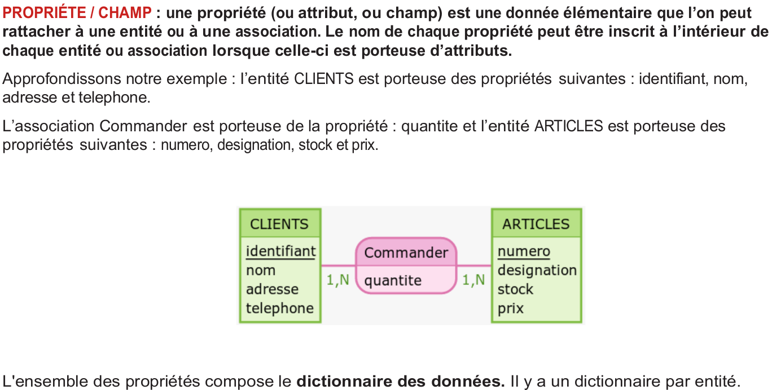
Modèle Conceptuel des Données

Slide 10
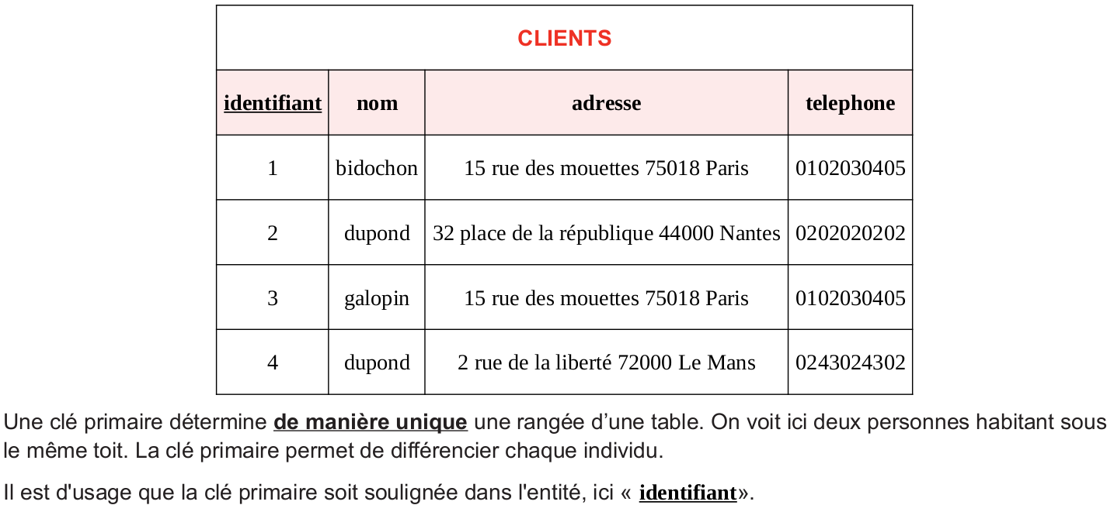
Modèle Conceptuel des Données

Slide 11
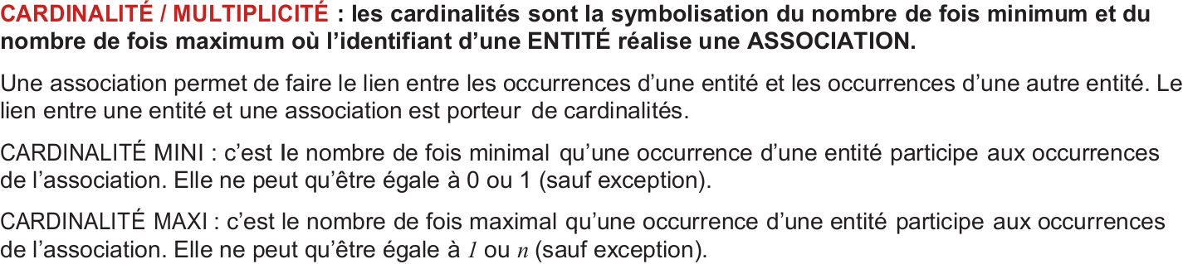
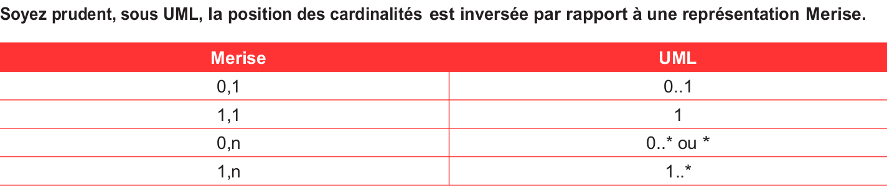
Modèle Conceptuel des Données

Slide 12
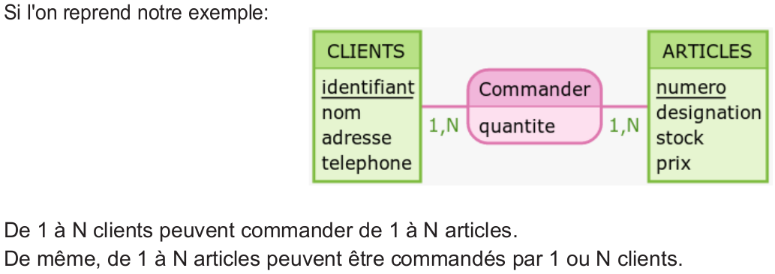
Modèle Conceptuel des Données

Slide 13
Modèle Conceptuel des Données
Utilisation de MoCodo
  Afin d'élaborer le MCD on peut utiliser l'outil en ligne MoCoCo (http://mocodo.wingi.net)
  Il suffit de décrire les entités et les associations

Slide 14

Modèle Conceptuel des Données
Utilisation de MoCodo
  Description de l'entité CLIENTS :
CLIENTS : identifiant, nom, adresse, telephone
Champs de l'entité séparés
par des ,
Le premier champ est
la clef primaire
Nom de l'entité suivi de :
Copiez la description de CLIENTS dans MoCoDo et visualisez le résultat en cliquant sur
Complétez en donnant la description de ARTICLES

Slide 15
Modèle Conceptuel des Données
Utilisation de MoCodo
  Description de l'association Commander :
Commander , 1N CLIENTS, 1N ARTICLES : quantite
couple de cardinalité
suivi du nom de l'entité
suivi d'une ,
Nom de l'association
suivi de ,
Nom des attributs
de l'association
séparés par des ,

Slide 16
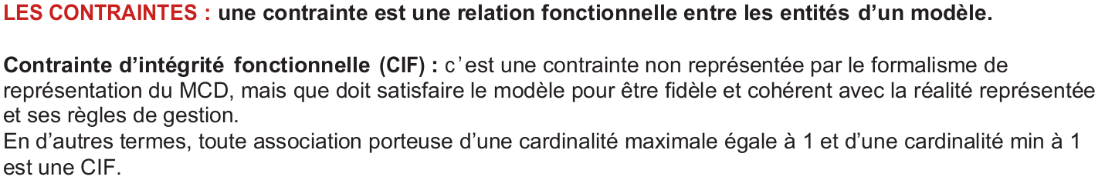
Modèle Conceptuel des Données

Slide 17
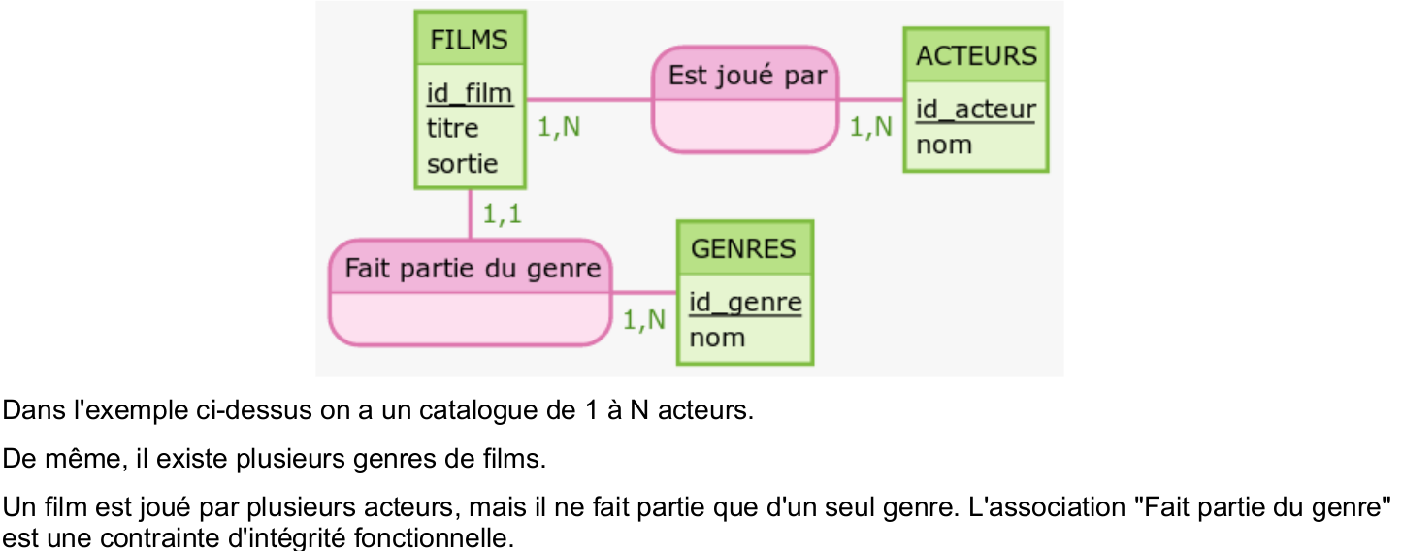
Modèle Conceptuel des Données

Slide 18
Modèle Logique de Données
Pour passer du modèle conceptuel au modèle logique, il suffit de transformer les associations en relation.
Pour passer d’un modèle à l’autre, on a besoin de clés.
LES CLÉS : une clé est un ensemble minimum d’attributs qui détermine tous les autres.
  La clé primaire permet d’enlever toute ambiguïté sur les occurrences identiques .
  Si nous reprenons notre exemple, dans la table CLIENTS, le champ "identifiant" ne contient que des valeurs distinctes. Ces valeurs sont des clés primaires.
  Une clé étrangère est un attribut ou ensemble d’attributs d’une relation apparaissant comme clé primaire dans une autre relation. La clé étrangère permet de fonder l’aspect relationnel de la base de données.

Slide 19
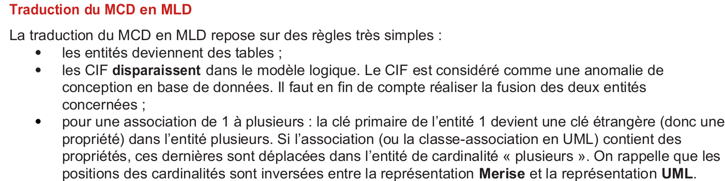
Modèle Logique de Données

Slide 20
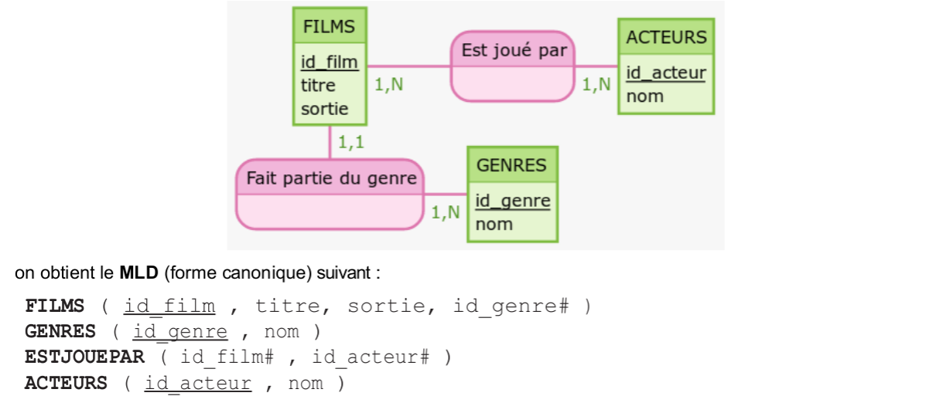
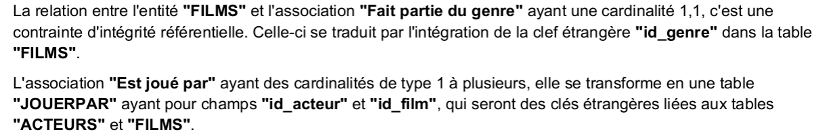
Modèle Logique de Données

Slide 21
Modèle Logique de Données
Donnez les descriptions des entités et relations dans MoCoDo
et vérifiez que le MLD généré est bien celui attendu.

Slide 22
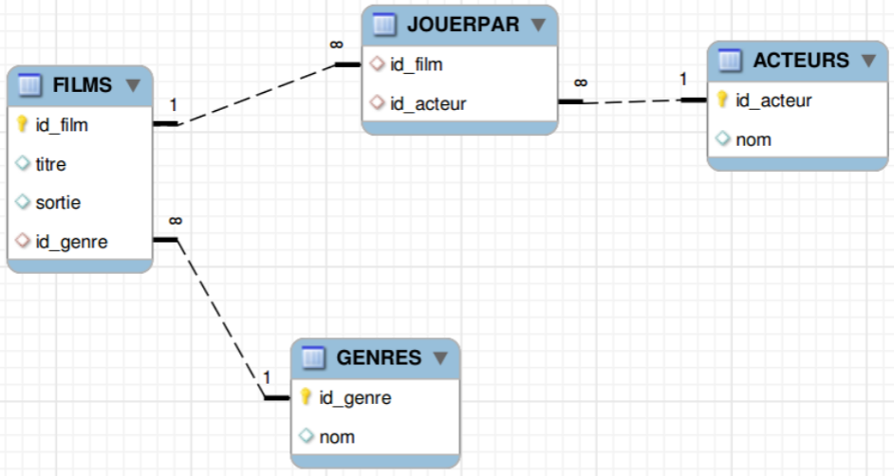
Représentation "SGBD"
Un genre correspond à plusieurs films
Un film est joué par plusieurs acteurs
Un acteur peut jouer dans plusieurs films

Slide 23
Conclusion
MCD demande beaucoup de rigueur, mais :
  MLD généré automatiquement
    Génération automatique des tables en SQL via MoCoDo
  Si MCD est bien fait le reste est automatique.

